Slide 1

שמות י״ג
קדש לי כל בכור ועמוד הענן
שאלון 1261 · שמות

Slide 2

פתיחה
מטרות השיעור
נכיר את הסיפור «קדש לי כל בכור ועמוד הענן» (שמות י״ג) ואת הדמויות בו
1
נבחן כיצד הסיפור מבטא את התמה «שמות»
2
נקרא פסוקי מפתח ונעמיק בפירוש רש"י ורמב"ן
3
נתרגל שאלה בסגנון הבגרות ונבדוק את התשובות
4
2

Slide 3

רקע
הדמויות בסיפור
יוסף
משה
משה לוקח את עצמות יוסף.
משה לוקח את עצמות יוסף אתו, כפי שיוסף השביע את בני ישראל (בראשית נ׳ 25).
לבן
פרעה
החג כולל הסבר לבן: ״והגדת לבנך ביום ההוא לאמר בעבור זה עשה ה׳ לי בצאתי ממצרים״.
פרעה שולח את העם, והאל לא נחה אותם ״דרך ארץ פלשתים כי קרוב הוא״.
3

Slide 4

רקע
רצף האירועים
4
3
2
1
עמוד הענן ועמוד האש.
ה׳ מנחה את העם דרך המדבר ולא דרך ארץ פלשתים.
החג של מצות: ״והגדת לבנך ביום ההוא״.
מצוות קידוש הבכור ופדיון פטר חמור.
4

Slide 5
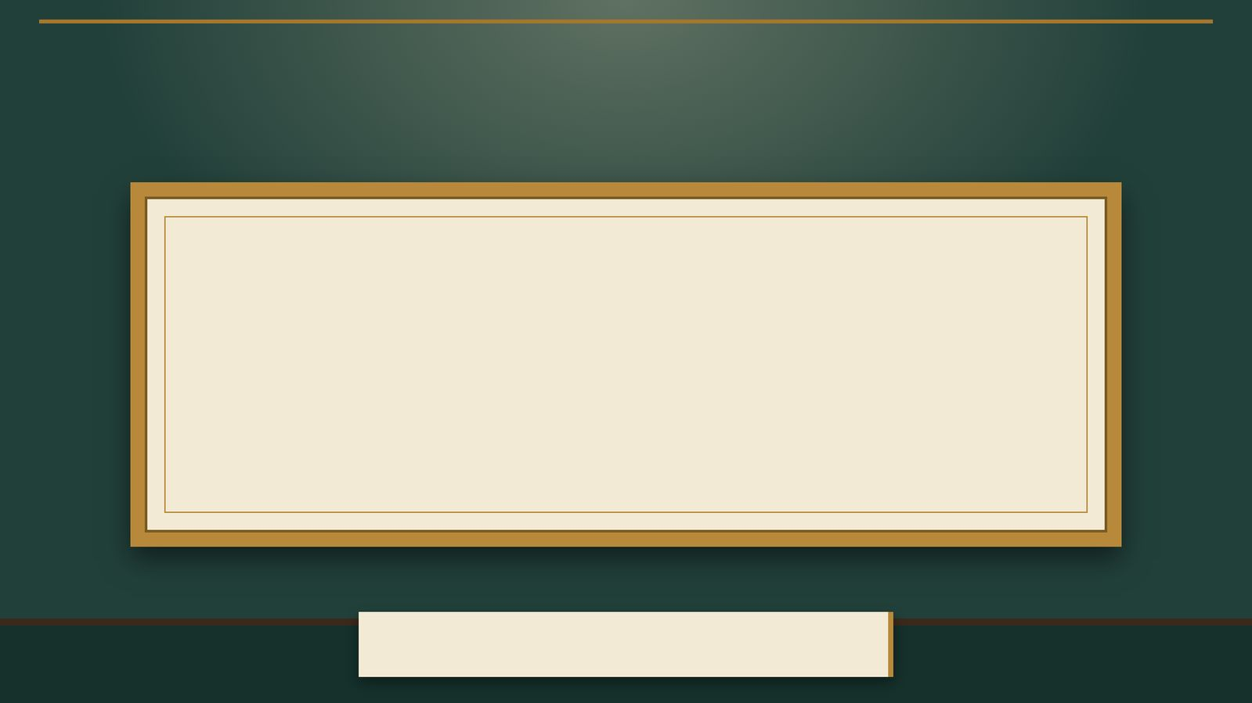
קוראים בפסוקים · 1/4
שמות י"ג, א'
וַיְדַבֵּר ה' אֶל־מֹשֶׁה לֵּאמֹר
האל מצווה על קידוש כל בכור: ״קדש לי כל בכור פטר כל רחם בבני ישראל באדם ובבהמה לי הוא״.
5

Slide 6
קוראים בפסוקים · 2/4
שמות י"ג, כ"א
וַה' הֹלֵךְ לִפְנֵיהֶם יוֹמָם בְּעַמּוּד עָנָן לַנְחֹתָם הַדֶּרֶךְ וְלַיְלָה בְּעַמּוּד אֵשׁ לְהָאִיר לָהֶם לָלֶכֶת יוֹמָם וָלָיְלָה
פרעה שולח את העם, והאל לא נחה אותם ״דרך ארץ פלשתים כי קרוב הוא״.
6

Slide 7
קוראים בפסוקים · 3/4
שמות י"ג, ב'
קַדֶּשׁ־לִי כָל־בְּכוֹר פֶּטֶר כָּל־רֶחֶם בִּבְנֵי יִשְׂרָאֵל בָּאָדָם וּבַבְּהֵמָה לִי הוּא
האל מצווה על קידוש כל בכור: ״קדש לי כל בכור פטר כל רחם בבני ישראל באדם ובבהמה לי הוא״.
7

Slide 8
קוראים בפסוקים · 4/4
שמות י"ג, ג'
וַיֹּאמֶר מֹשֶׁה אֶל־הָעָם זָכוֹר אֶת־הַיּוֹם הַזֶּה אֲשֶׁר יְצָאתֶם מִמִּצְרַיִם מִבֵּית עֲבָדִים כִּי בְּחֹזֶק יָד הוֹצִיא ה' אֶתְכֶם מִזֶּה וְלֹא יֵאָכֵל חָמֵץ
משה מצווה את העם לזכור את היום ״אשר יצאתם ממצרים מבית עבדים כי בחזק יד הוציא ה׳ אתכם מזה״, ולא לאכול חמץ.
8

Slide 9

מילים ומושגים
ביאורי מילים
מילה מנחה
זכור את היום הזה
לי הוא
מילה/שורש החוזר/ת על עצמו/ ה במספר פסוקים או פרקים במספר חריג של פעמי או במספר סימלי של פעמי בקטע, או…
לִמֵּד, שֶׁמַּזְכִּירִין יְצִיאַת מִצְרַיִם בְּכָל יוֹם.
לְעַצְמִי קָנִיתִי, עַ"יְ שֶׁהִכֵּיתִי בְכוֹרֵי מִצְרַיִם.
קורבנות
תיאופניה
מספר טיפולוגי
מתנה מן החי או מן הצומח שמביא אדם למקדש לכבוד האל.
התגלות האל-(=תיאופניה)- התגלות האל לאדם.
מספרים מסוימים חוזרים במקרא הרבה יותר ממספרים אחרים.
9

Slide 10

פרשנים
רש"י
רש"י על שמות י"ג, כ"א
לנחתם הדרך. נָקוּד פַּתָּח שֶׁהוּא כְּמוֹ לְהַנְחוֹתָם, "לַרְאוֹתְכֶם בַּדֶּרֶךְ אֲשֶׁר תֵּלְכוּ בָהּ" (דברים א') שֶׁהוּא כְמוֹ לְהַרְאוֹתְכֶם, אַף כָּאן לְהַנְחֹתָם עַ"יְ שָׁלִיחַ, וּמִי הוּא הַשָּׁלִיחַ? עַמּוּד הֶעָנָן;
מה מסביר רש"י על «לנחתם הדרך»? הסבירו בלשונכם.
10

Slide 11
פרשנים
רמב"ן
רמב"ן על שמות י"ג, ב'
וְטַעַם קַדֶּשׁ לִי שֶׁיְּקַדֵּשׁ אוֹתָם מִיָּד, שֶׁתִּהְיֶה הַמִּצְוָה נוֹהֶגֶת בַּמִּדְבָּר. וְהוֹסִיפָה הַפָּרָשָׁה מִצְוֹת רַבּוֹת שֶׁיִּזְכְּרוּ הַיּוֹם וְהַחֹדֶשׁ שֶׁיִּהְיֶה אָבִיב, וְיִשְׁמְרוּ אֶת הַחֻקָּה הַזֹּאת לְמוֹעֲדָהּ, וְזֶה רֶמֶז לְעִבּוּר הַשָּׁנָה כִּי לֹא נַעֲשֶׂה פֶּסַח ...
מה מוסיף פירושו של רמב"ן להבנת הפסוק? בססו את תשובתכם על הציטוט.
11

Slide 12

שאלות הבנה ופרשנות · 1/3
שאלה 1
קראו פסוקים א׳–ט״ז («קדוש בכור ומצות»). מה מתואר בקטע? הביאו ראיה מן הכתוב.
8 נקודות
12

Slide 13
שאלות הבנה ופרשנות · 2/3
שאלה 2
קראו פסוקים י״ז–כ״ב («הדרך אל הים»). מה מתואר בקטע? הביאו ראיה מן הכתוב.
8 נקודות
13

Slide 14
שאלות הבנה ופרשנות · 3/3
שאלה 3
הסבירו את המושג «מילה מנחה» והדגימו אותו משמות י״ג.
8 נקודות
14

Slide 15

דיון בכיתה
מה דעתכם?
מה לדעתכם המסר המרכזי של שמות י״ג? נמקו את דעתכם.
15

Slide 16
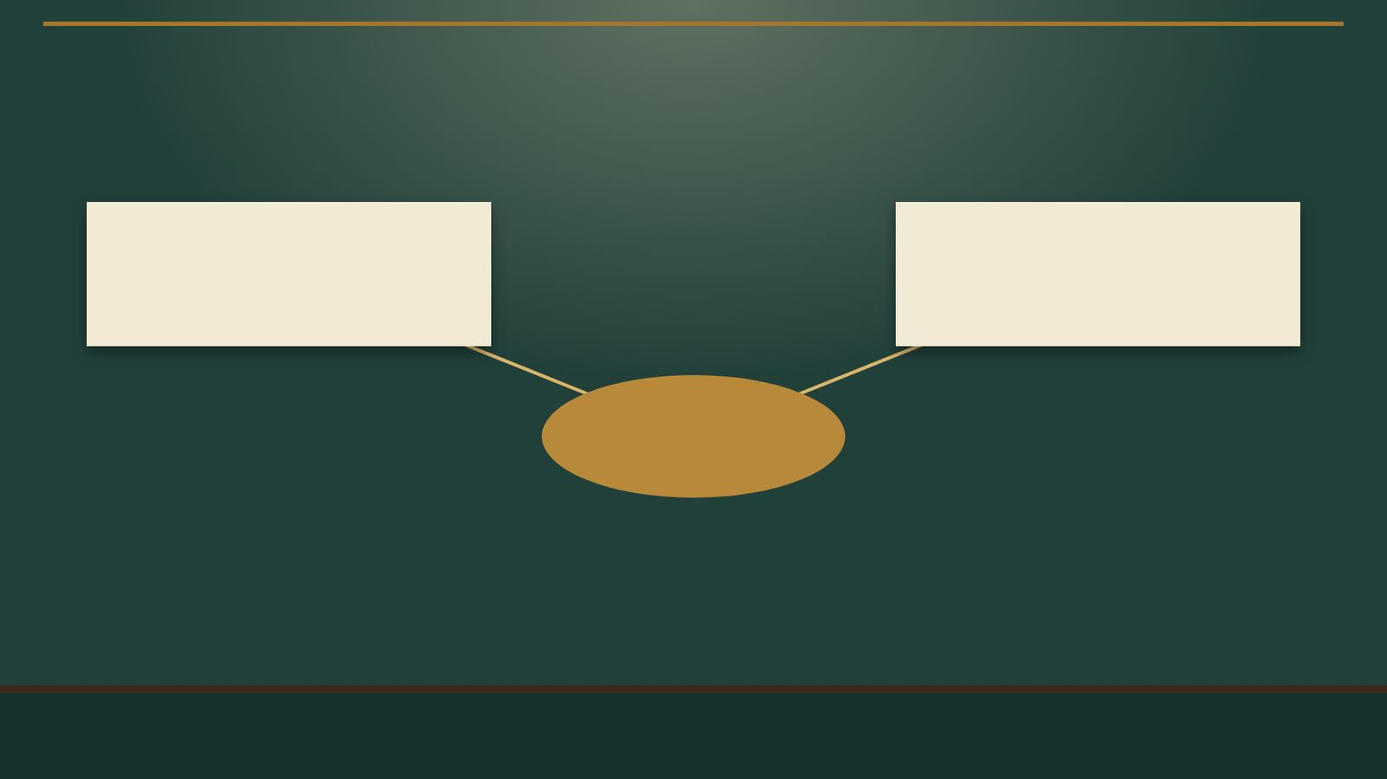
סיכום
מפת מושגים
הדרך אל הים
קדוש בכור ומצות
קדש לי כל בכור ועמוד הענן
16

Slide 17

תרגול לקראת הבגרות
שאלה בסגנון בגרות
(קיץ תש"פ (שאלון 1261))
4. קרא שמות, פרק י"ג, פסוקים י"ז-כ"ב ושמות, פרק י"ד, פסוקים א'-ד'.
א. על פי פרק י"ג, פסוקים י"ז-י"ח ועל פי פסוקים כ"א-כ"ב, הסבר באילו דרכים אלוהים מגן על בני ישראל במסע ממצרים לארץ כנען.
ב. קרא שמות, פרק י"ד, פסוקים א'-ד'.
על פי פסוק ב', ה' מצווה על בני ישראל לחזור מקצה מדבר סיני ולחנות בין המקום שבו המצרים חונים ובין הים, וכך מעמיד אותם בסכנה.
על פי פסוקים ג'-ד', הסבר מדוע העמיד ה' את בני ישראל בסכנה.
ג. קרא שמות, פרק י"ג, פסוק י"ט וגם בראשית, פרק נ', פסוקים כ"ד-כ"ה ואת הקטע שלפניך מתוך הצוואה של בנימין זאב הרצל.
"משאלתי להיקבר [...] על יד אבי [בווינה] ולשכב שם עד שהעם היהודי יעלה את גופתי לארץ-ישראל [...]"
(על המשמר, 31.7.1949, מתוך: http://jpress.org.il)
17

Slide 18

תשובות
תשובה לשאלה 1
קראו פסוקים א׳–ט״ז («קדוש בכור ומצות»). מה מתואר בקטע? הביאו ראיה מן הכתוב.
האל מצווה על קידוש כל בכור: ״קדש לי כל בכור פטר כל רחם בבני ישראל באדם ובבהמה לי הוא״. הבכורות ניצלו במכה האחרונה, ולכן הם שייכים לאל.
18

Slide 19
תשובות
תשובה לשאלה 2
קראו פסוקים י״ז–כ״ב («הדרך אל הים»). מה מתואר בקטע? הביאו ראיה מן הכתוב.
פרעה שולח את העם, והאל לא נחה אותם ״דרך ארץ פלשתים כי קרוב הוא״. הנימוק: ״פן ינחם העם בראתם מלחמה ושבו מצרימה״. האל מנהיג אותם ״דרך המדבר ים סוף״.
19

Slide 20
תשובות
תשובה לשאלה 3
הסבירו את המושג «מילה מנחה» והדגימו אותו משמות י״ג.
מילה/שורש החוזר/ת על עצמו/ ה במספר פסוקים או פרקים במספר חריג של פעמי או במספר סימלי של פעמי בקטע, או בשתי משמעויות לפחות, המהווה רמז למסר המרכזי בקטע ו/או מוסיפה משמעות נוספת. איך זה בא לידי ביטוי בפרק:
20

Slide 21
תשובות
מחוון – שאלת הבגרות (1/2)
שאלה 4
סעיף א'
הדרכים בהם ה' מגן על בני ישראל במסע ממצרים לארץ כנען:
על פי פרק י"ג, י"ז-י"ח – ה' מוביל את העם בדרך ארוכה לכנען, כדי שלא יעברו דרך ערי פלישתים. זאת כדי למנוע מלחמה בין ישראל לפלישתים, בזמן שהעם עוד לא ערוך להילחם באויבים.
על פי פסוקים כ"א-כ"ב – ה' מלווה את העם במסעותיו: בשעות היום, עמוד ענן הולך לפני המחנה, לכוונו בדרך. ובשעות הלילה עמוד אש, להאיר את דרכו של העם.
סעיף ב'
ה' העמיד את בני ישראל בסכנה, כדי להטעות את פרעה ולגרום לו לחשוב שהם מבולבלים ותועים בדרך. פרעה יהיה משוכנע שיוכל ללכוד את העם וירדוף אחריו כדי להחזירו למצרים, וה' יכה בו ובצבאו בכוח גדול (שכולם יכירו בה' ובכוחו).
21

Slide 22
תשובות
מחוון – שאלת הבגרות (2/2)
סעיף ג'
(1) המשותף לבקשה של הרצל ולבקשה של יוסף – להיקבר בארץ ישראל. שעצמותיהם יילקחו לקבורה בארץ, ממקום קבורתם בארץ זרה.
ביסוס: בראשית נ', כ"ה: "...והעליתם את עצמותי מזה".
הצוואה של הרצל: "משאלתי... עד שהעם היהודי יעלה את גופתי לארץ ישראל".
(2) הביטוי בפרק י"ג "פקוד יפקוד" נועד לרמוז על ההצלחה הצפויה של המסע ממצרים לארץ כנען:
בבראשית פרק נ', יוסף חוזר על ביטוי זה פעמיים, מתוך כוונה לעתיד לבוא: כאשר ה' יזכור את בני ישראל ויוציאם מארץ מצרים, הוא מבקש מהם להעלות עצמותיו לארץ. החזרה על ביטוי זה בספר שמות, מעידה שאכן הדבר קורה וה' זוכר את עמו ומוציאם מארץ מצרים, ועתה משה לוקח את עצמות יוסף לקבורה בארץ ישראל. יש בזה התגשמות ההבטחה ורמז להצלחה הצפויה במסע ממצרים לכנען.
22

